Slide 1

Detect pneumonia from bacteria or virus using chest X-ray images
Μ203 – Μηχανική Μάθηση
M.Sc Web Intelligence
Κύρος Γεώργιος ΑΜ : 112020
Μανώλας Ιωάννης ΑΜ : 132020
03/02/2021

Slide 2
Περιεχόμενα Παρουσίασης
Εισαγωγή
Βασικές Πληροφορίες για την Μηχανική Μάθηση και τα Τεχνητά Νευρωνικά Δίκτυα (ANNs)
Μηχανική Μάθηση
Τεχνητά Νευρωνικά Δίκτυα (ANNs)
Συνελικτικά Νευρωνικά Δίκτυα (CNNs)
Μεταφορά Μάθησης (Transfer Learning)
VGG16
EfficientNetB0
Μεθοδολογία Εργασίας
Σύνολο Δεδομένων (Dataset)
Προ-επεξεργασία (Pre-Proccessing)
Fine Tuning
Σύνοψη/Αποτελέσματα

Slide 3
1.
Εισαγωγή
Ας ξεκινήσουμε….

Slide 4
Εισαγωγή
Ανίχνευση Ιογενούς & Βακτηριακής Πνευμονίας
Kaggle
Μηχανική Μάθηση
Βαθιά Μάθηση (Deep Learning)
Μοντέλα Βαθιάς Μάθησης (DNNs)

Slide 5
>700.000
Θάνατοι σε παιδιά κάθε χρόνο

Slide 6
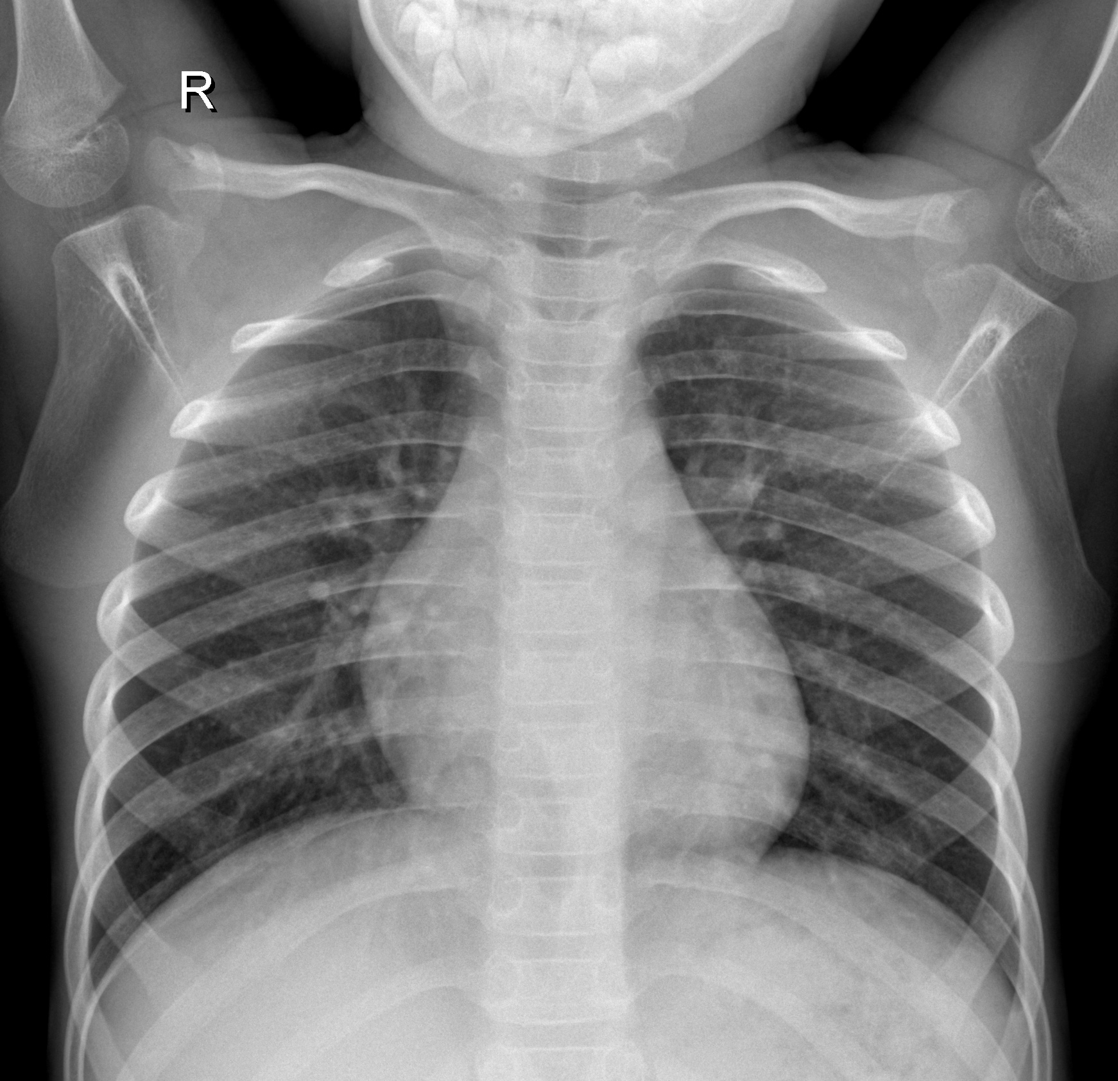
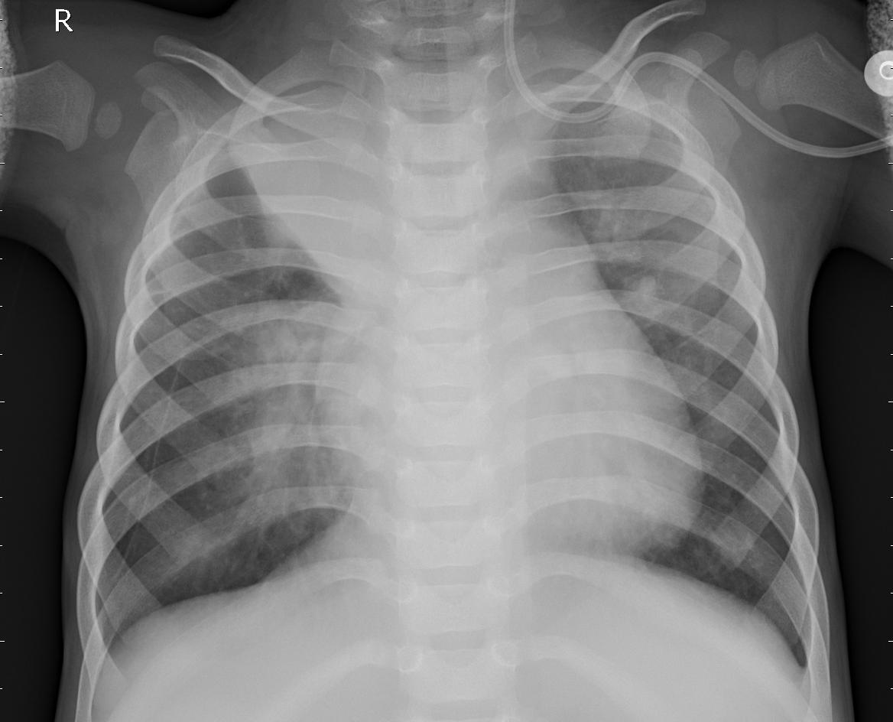
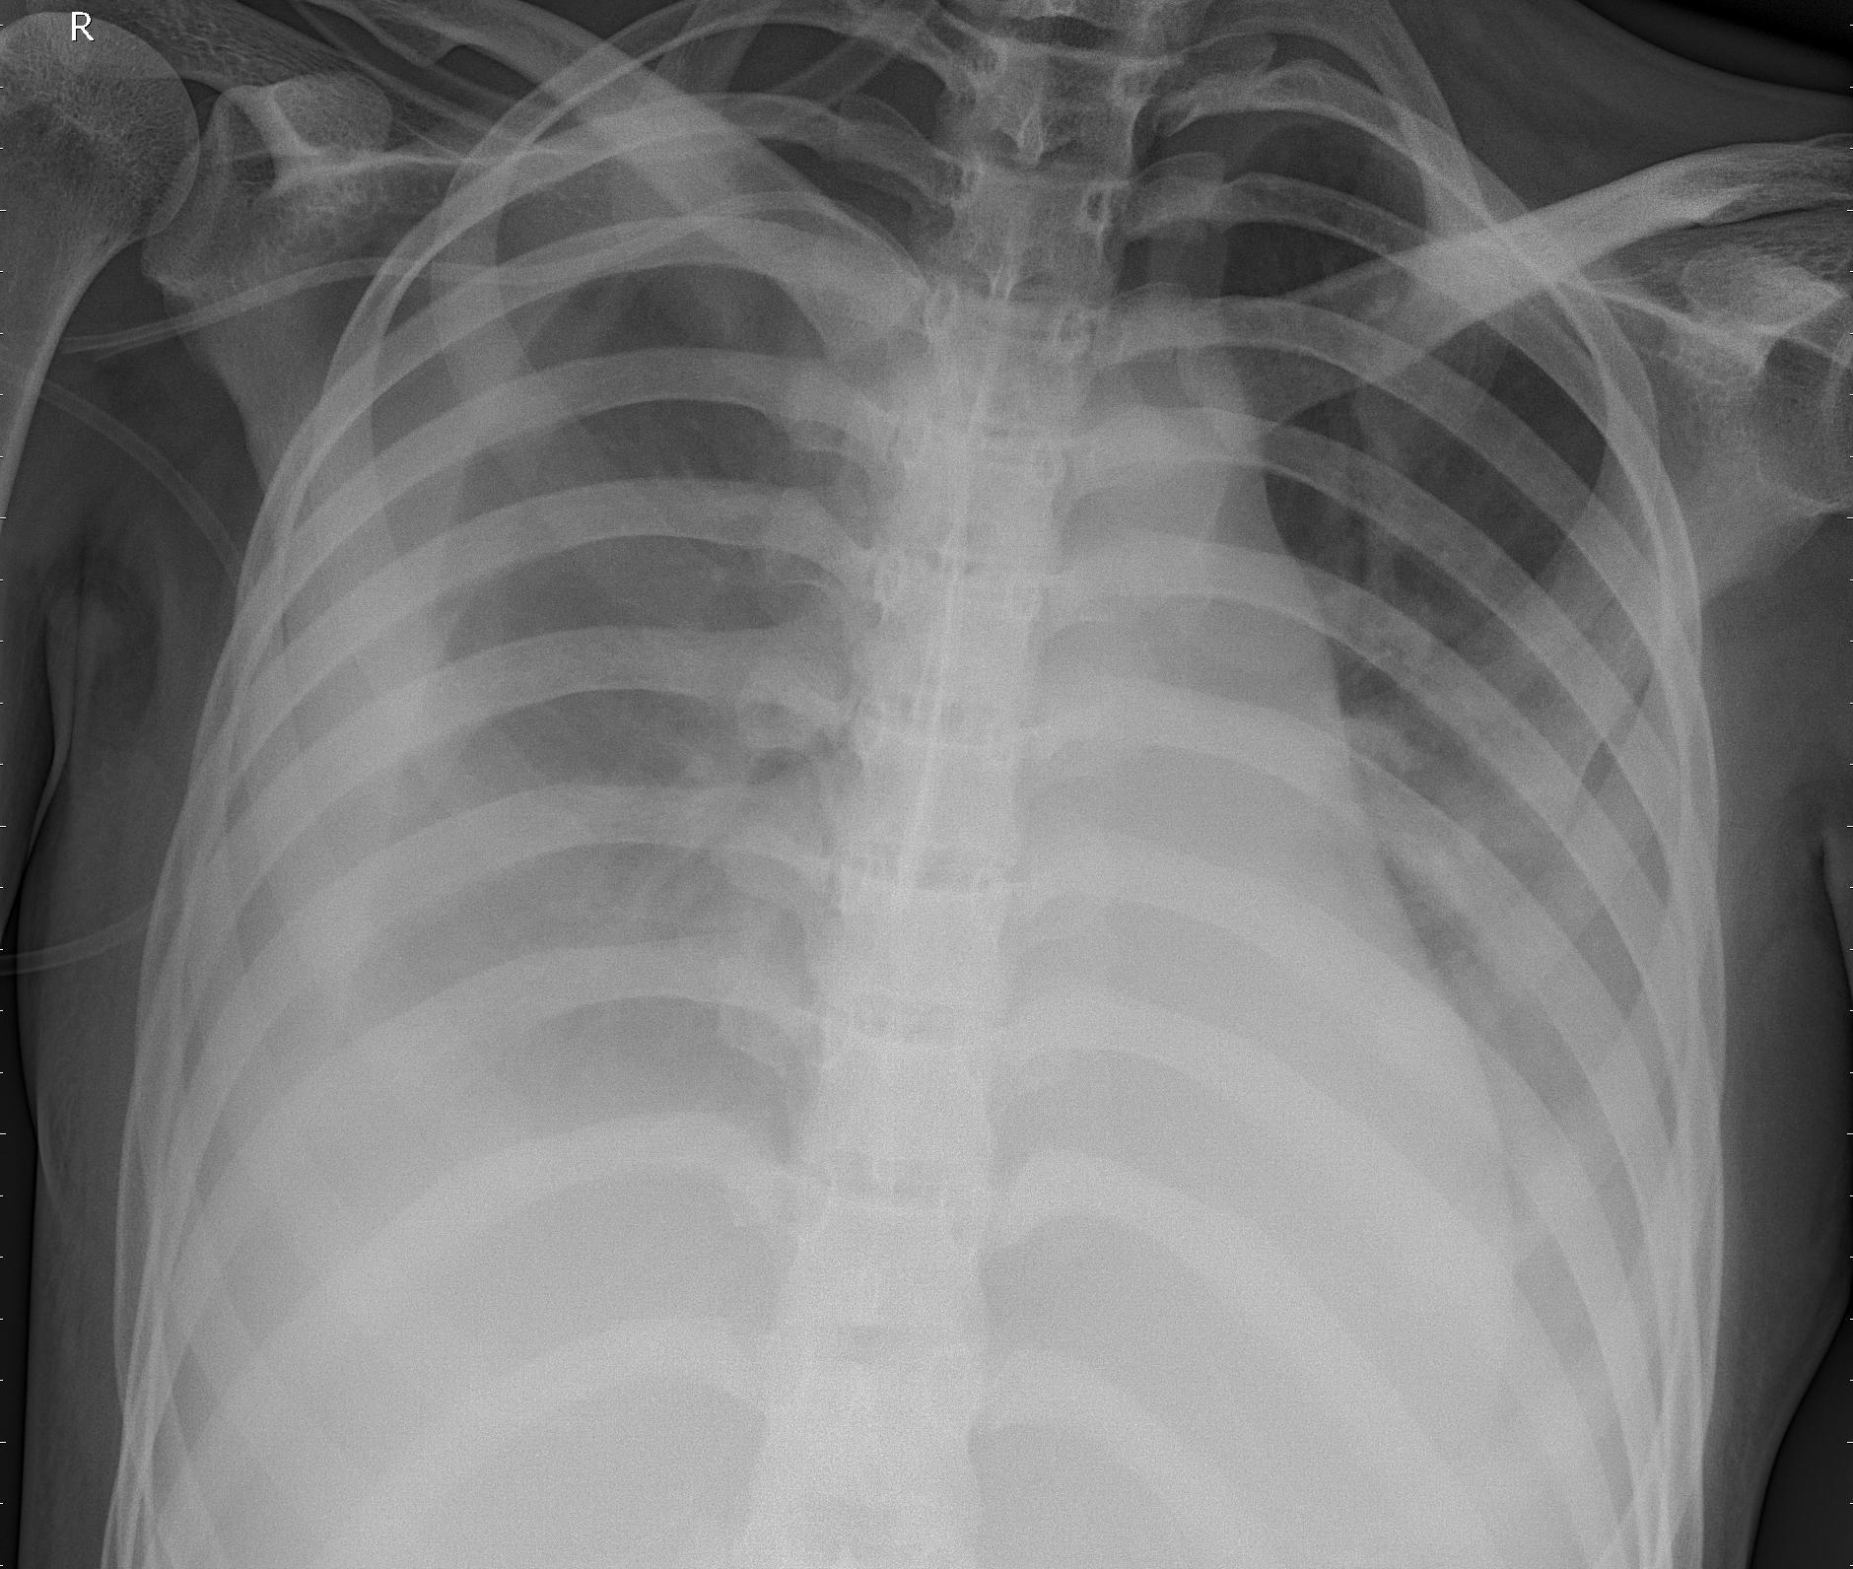
Εισαγωγή στο Θέμα
Ακτινογραφίες Θώρακος
Βακτηριακή Πνευμονία
Ιογενής Πνευμονία
Προβλήματα στην διάγνωση και ταξινόμηση
Υγιής
Βακτηριακή
Ιογενής

Slide 7
Κρίνεται αναγκαία η εφαρμογή της βαθιάς μάθησης

Slide 8
2.
Βασικές Πληροφορίες για την Μηχανική Μάθηση και τα Τεχνητά Νευρωνικά Δίκτυα (ANNs)

Slide 9
Μηχανική Μάθηση
Εποπτευόμενη μάθηση (Supervised Learning)
Μη εποπτευόμενη Μάθηση (Unsupervised Learning)
Ενισχυτική Μάθηση (Reinforcement Learning)

Slide 10
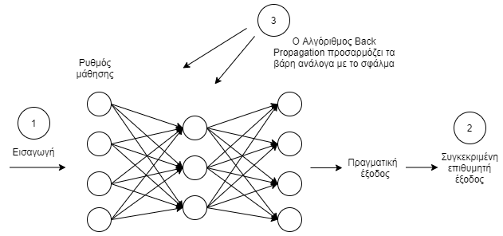
Τεχνητά Νευρωνικά Δίκτυα (ANNs)
Πηγή : ‘’Hand Gesture Recognition Using Different Algorithms Based on Artificial Neural Network‘’

Slide 11
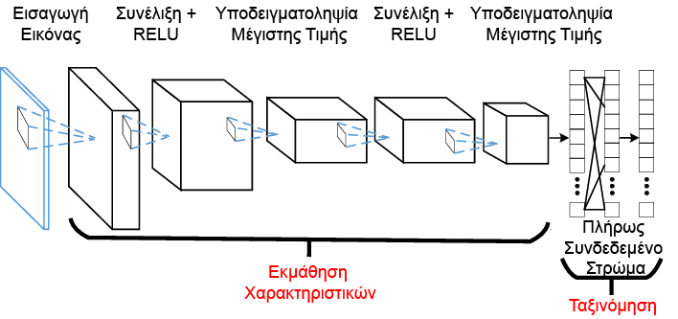
Συνελικτικά Νευρωνικά Δίκτυα (CNNs)
Συνελικτικό Στρώμα (Convolutional Layer)
Κανονικοποίηση (Batch Normalization)
Επικαλυπτόμενη Υποδειγματοληψία (Pooling Layer)
Μέγιστης Τιμής (Max Pooling)
Μέσης Τιμής (Avg Pooling)
Συνάρτηση Ενεργοποίησης (Activation)
Rectified Linear Unit (ReLU)
Αχρήστευση (Dropout)
Πυκνό Στρώμα (Dense Layer)
Πηγή : ‘’A New Method for Face Recognition Using Convolutional Neural Network‘’

Slide 12
3.
Μεταφορά Μάθησης
Transfer Learning

Slide 13
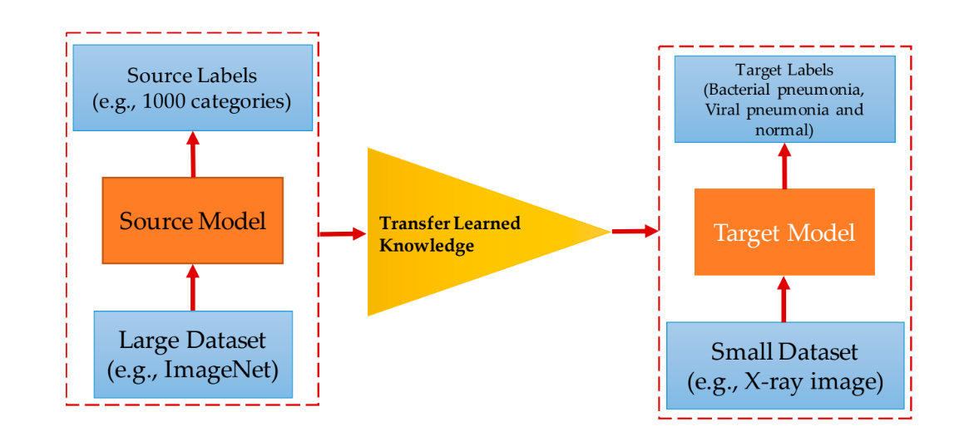
Μεταφορά Μάθησης (Transfer Learning)
Εφαρμογή στην Ιατρική
Συνελικτικά Νευρωνικά Δίκτυα (CNN)
Imagenet
VGG16
EfficientNetB0
Πηγή : ‘’Transfer Learning with Deep Convolutional NeuralNetwork (CNN) for Pneumonia Detection UsingChest X-ray‘’

Slide 14
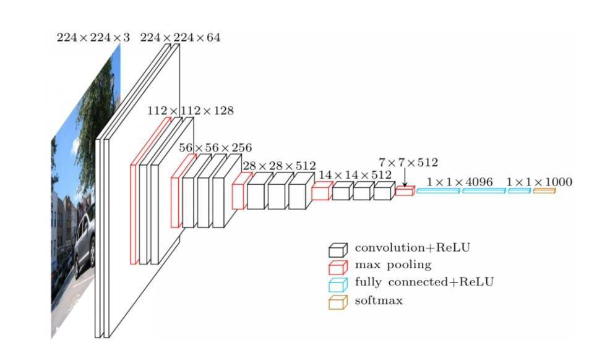
VGG-16
Πανεπιστήμιο της Οξφόρδης
ILSVRC 2014
~140εκ παραμέτρους
16 επίπεδα
13 συνελικτικά στρώματα
Φίλτρα 3 x 3
Φίλτρα 2 x 2
Πηγή : ‘’Accelerating Deep Neural Networks on Low Power Heterogeneous Architectures‘’

Slide 15
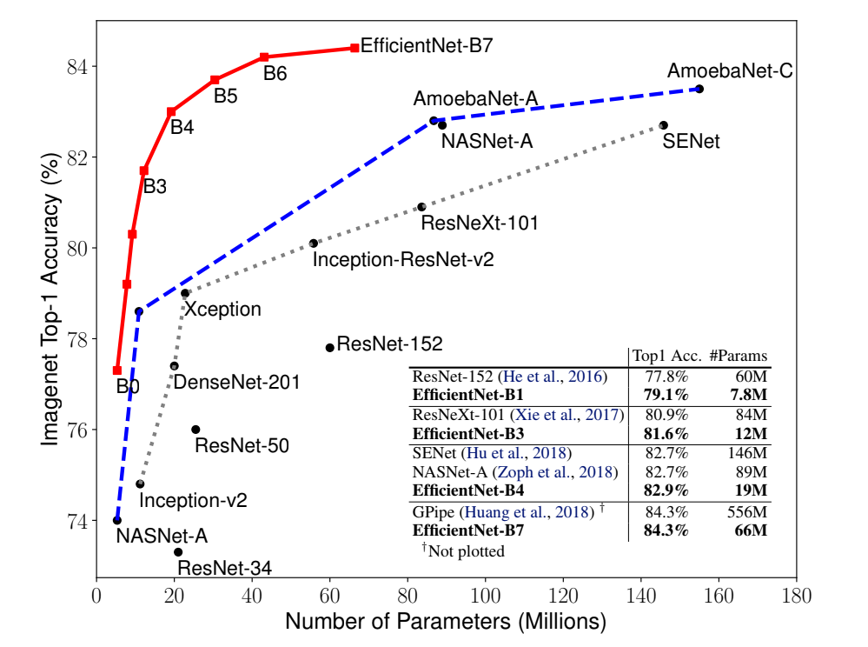
EfficientNetB0
Tan και Le, 2019
~11εκ παραμέτρους
Σύνθετη κλιμάκωση (Compounding Scaling)
Swish Activation
7 Inverted Residual Blocks (MBConv)
Squeeze & Excitation block
Πηγή : ‘’ EfficientNet: Rethinking Model Scaling for Convolutional Neural Networks‘’

Slide 16
4.
Μεθοδολογία της εργασίας

Slide 17
Σύνολο Δεδομένων (Dataset)
4672 εικόνες συνολικά στο train_set (labeled)
1168 εικόνες συνολικά στο test_set (unlabeled)
Τύπος | Αριθμός x-ray εικόνων
Normal | 1227
Bacterial Pneumonia | 2238
Viral Pneumonia | 1207
Σύνολο | 4672
Πηγή : ‘’https://www.kaggle.com/c/detect-pneumonia-fall-2020‘’

Slide 18




Εργαλεία και Βιβλιοθήκες
+

Slide 19
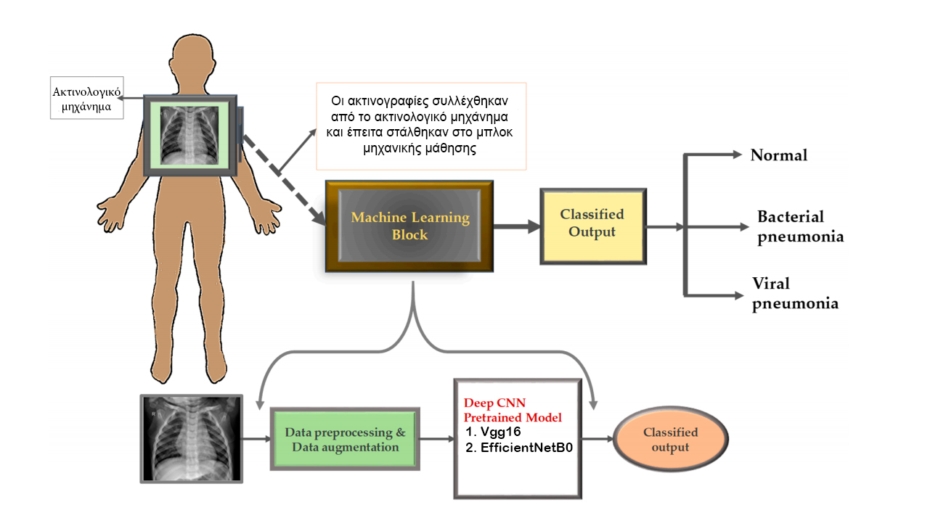
Γενική Επισκόπηση
Πηγή : ‘’Learning with Deep Convolutional Neural Network (CNN) for Pneumonia Detection UsingChest X-ray‘’

Slide 20
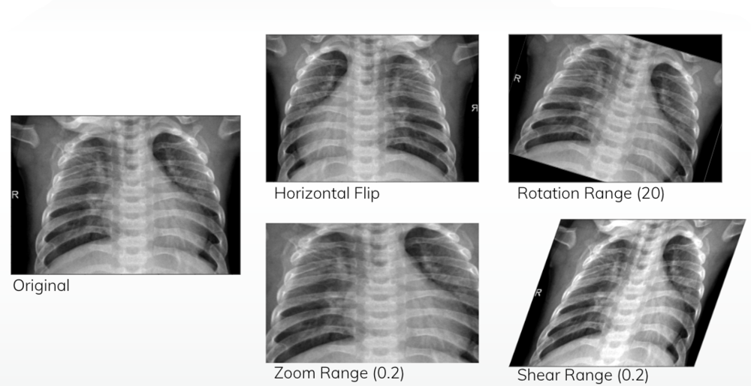
Προ-επεξεργασία (Pre-Proccessing)
80 % Train Subset – 20% Validation Subset
Μέγεθος των εικόνων 224 x 224
RGB (3 κανάλια)
Τεχνική αύξηση του δείγματος των δεδομένων (Data Augmentation)
rescale
rotation_range
width_shift_range
height_shift_range
shear_range
horizontal_flip
Πηγή : ‘’https://www.datwardowski.com/classifying-pneumonia‘’

Slide 21
Fine Tuning
Χρήση διαφόρων μοντέλων CNN
Αρχικοποίηση Υπέρ-παραμέτρων
Σύγκριση μοντέλων
Τελικά μοντέλα
VGG16
EfficientNetB0
VGG16
DenseNet121
Resnet50
EfficientNetB0

Slide 22
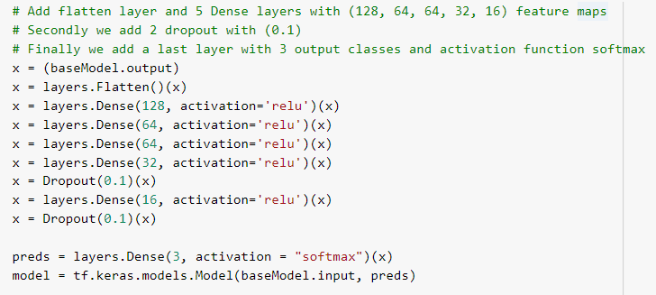
Fine Tuning
1 Flatten
5 Dense (128, 64, 64, 32, 32) (relu)
2 Dropout(0.1)
Output_layer(3, softmax)
Optimizers : {Adam, RMSprop, Adagrad}
Loss Functions : {Categorical_crossentropy}
ModelCheckPoint
EarlyStopping

Slide 23
5.
Σύνοψη /Αποτελέσματα

Slide 24
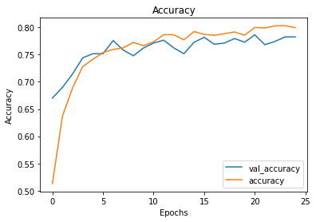
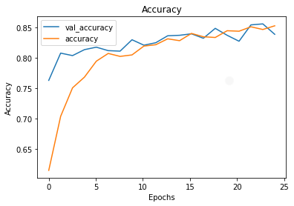
Σύνοψη / Αποτελέσματα
EfficientNetB0 – Val_Accuracy
~= 88%
VGG16 – Val_Accuracy
~= 82%
Test Accuracy Kaggle (100%)
~= 84.6%
VGG16
EffB0

Slide 25
Σας ευχαριστoύμε…

